Slide 1
IL BILANCIO SOCIALE PER IL MONDO COOPERATIVO
COMUNICARE GLI IMPATTI SOCIALI ED AMBIENTALI DELLE REALTÀ COOPERATIVE
Webinar AGCI | giovedì 1 aprile 2021

Slide 2
Agenda
15.00 – 15.15
Apertura lavori e introduzione
Giovanni Schiavone, Presidente Nazionale AGCI
La responsabilità sociale di impresa ed il bilancio sociale
Massimiliano Blasi, Dottore Commercialista e Componente della Commissione Terzo Settore e non profit ODCEC ROMA
Social Impact Banking 2021
Dott. Augusto Liani, Referente Non Profit ed Enti Ecclesiastici Unicredit
La compilazione del tool AGCI del bilancio sociale I° parte
Michela Guicciardi, Dottore Commercialista e responsabile consulenza filantropica di Family Strategy Srl
La compilazione del tool AGCI del bilancio sociale II° parte – esempi pratici
Daniele Narduzzi, Fondatore di BeHonest Srl
Q&A
Chiusura Lavori
15.15 – 15.30
15.30 – 15.45
15.45 – 16.15
16.15 – 16.45
16.45 – 17.00

Slide 3
La responsabilità sociale di impresa ed il bilancio sociale
Massimiliano Blasi, Dottore Commercialista e Componente della Commissione Terzo Settore e non profit ODCEC ROMA
Webinar AGCI | giovedì 1 aprile 2021

Slide 4
La relazione tra i soggetti economici e l’ambiente in cui operano rappresenta una fattore da dover sempre più considerare nell’utilizzo delle risorse sia in modo efficace che sostenibile, utilizzando strumenti che possano misurare la performance globale.

Slide 5
Responsabilità Sociale d’Impresa
In tal senso le organizzazioni di ogni tipo e natura, sia quelle a vocazione sociale che for profit, hanno il compito rilevante di garantire uno sviluppo sostenibile, senza compromettere le capacità delle generazioni future, nel soddisfare i bisogni della generazione attuale, cercando delle soluzioni con politiche di gestione mirate .
Tali preoccupazioni di natura etica vengono oggi codificate come “Responsabilità Sociale d’Impresa” (RSI o Corporate Social Responsibility, CSR).

Slide 6
ACCOUNTABILITY
A tale principio tutte le aziende sono chiamate a porre la massima attenzione, ponendo alla base della RSI il concetto della “ accountability “ ovvero la capacità di misurare e comunicare in modo completo e trasparente il proprio impegno sociale sia agli stakeholder che agli shareholder.

Slide 7
In tal senso è necessario sviluppare una serie di attività di rendicontazione al fine di misurare le differenti performance, anche in ambiti diversi rispetto ai valori finanziari ed economici scaturenti dal bilancio di esercizio, generando due benefici diretti:

Slide 8
STRUMENTO DI GESTIONE INTERNA
L’attività di monitoraggio permette all’azienda di effettuare un’analisi costi-benefici e valutare l’effettiva convenienza economica degli obiettivi sociali perseguiti.
STRUMENTO DI GESTIONE ESTERNA
I risultati misurati sull’impatto sociale garantiscono una comunicazione affidabile, poiché misurabile in termini quantitativi e qualitativi, in grado di soddisfare le aspettative degli stakeholder.

Slide 9
Diventa quindi importante misurare sistematicamente le performance sociali e ambientali congiuntamente a quelle economiche, con la consapevolezza che l’attività d’impresa produce risultati che la contabilità tradizionale non riesce ad evidenziare.

Slide 10
GRI (Global Reporting Iniziative)
A livello internazionale, il modello di reporting sociale più largamente riconosciuto è rappresentato dal GRI (Global Reporting Iniziative) le cui linee guida sono usate da più di 60 paesi nel mondo.
Il GRI è un’organizzazione di riferimento nella promozione e diffusione di sistemi di rendicontazione per la sostenibilità, con l’obiettivo di contribuire ad uno sviluppo sostenibile globale e di favorire comparabilità, affidabilità e verificabilità delle informazioni i cui principali indici di performance sono:
PERFORMANCE ECONOMICA
PERFORMANCE AMBIENTALE
PERFORMANCE SOCIALE

Slide 11
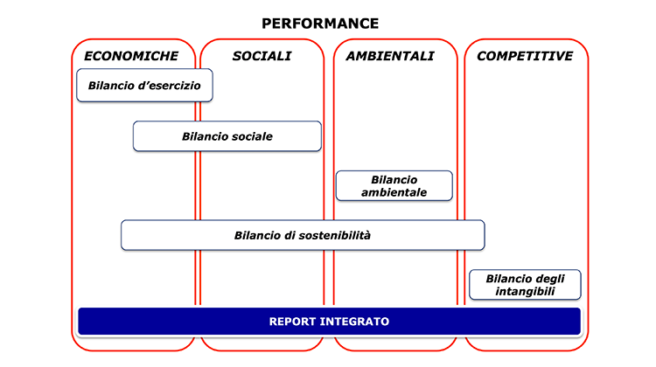

Slide 12
Il Bilancio di esercizio esprime i valori finanziari ed economici di fine anno unitamente al risultato di esercizio .
Il Bilancio Sociale è l’esito di un processo con cui l’amministrazione rende conto delle scelte, delle attività, dei risultati e dell’impiego di risorse in un dato periodo, in modo da consentire ai cittadini e ai diversi interlocutori di conoscere e formulare un proprio giudizio su come l’amministrazione interpreta e realizza la sua missione istituzionale ed il suo mandato.
Il Bilancio ambientale focalizza l’attenzione sugli impatti ambientali delle attività d’impresa.

Slide 13
Il Bilancio degli intangibili mira a descrivere il valore generato dagli assets intangibili dell’azienda, costituiti dal capitale umano, il capitale strutturale-organizzativo e il capitale relazionale.
Il Bilancio di Sostenibilità rappresenta “L’integrazione volontaria delle preoccupazioni sociali ed ecologiche delle imprese nelle loro operazioni commerciali e nei loro rapporti con le parti interessate”.
( Unione europea nel Libro verde della Commissione 2001)

Slide 14
L’impegno di tutti i soggetti economici deve essere quello di misurare e far comprendere l’impatto sociale ed ambientale sulla comunità, sul territorio e sulla società più in generale, partendo da una matrice economica per giungere e rendere manifesto il risultato sociale dell’azienda, ossia il suo impatto sociale .

Slide 15
Per questi motivi il Bilancio Sociale e la responsabilità sociale di impresa si integrano a vicenda poiché rappresentano sia lo strumento di rendicontazione delle responsabilità, dei comportamenti e dei risultati sociali, ambientali ed economici delle attività svolte da un’organizzazione, che la motivazione posta alla base nel perseguimento del bene comune da porre come obiettivo principale, e finale allo stesso tempo, di ogni sua azione e attività, intendendo per bene comune lo sviluppo e il benessere dell’umanità nel suo insieme e in ogni sua forma.

Slide 16
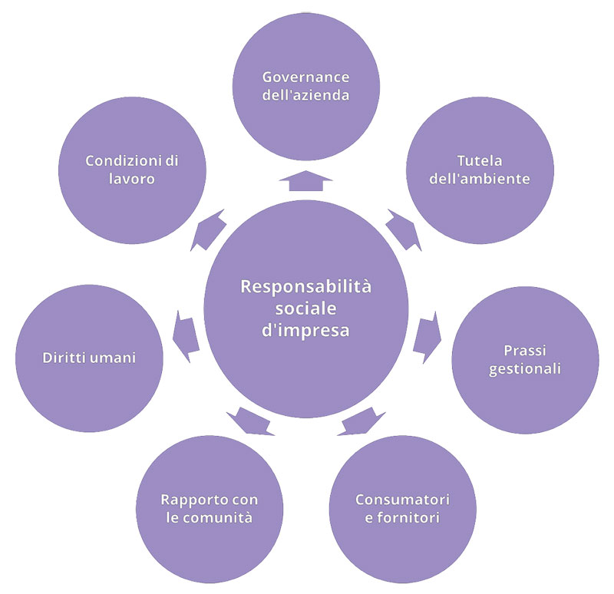

Slide 17
Social Impact Banking 2021
dott. Augusto Liani, Referente Non Profit ed Enti Ecclesiastici Unicredit
Webinar AGCI | giovedì 1 aprile 2021

Slide 18

Iniziative Social Impact Banking
SOCIAL IMPACT BANKING 2021
-
Augusto Liani
Referente Non profit ed Enti Ecclesiatici

Slide 19
Social Impact Banking
L’impatto sociale è dato dalla differenza tra i cambiamenti nella società, generati nel lungo termine dalle attività di un’organizzazione, e ciò che sarebbe successo indipendentemente dal suo intervento.
I progetti ad impatto sociale, devono essere sostenibili a livello:
Ambientale
Sociale
Economico
Sostenibili

Slide 20

Social Impact banking in UniCredit
UniCredit Social Impact Banking sostiene microimprese e innovatori sociali profit e non-profit attraverso l’individuazione, il finanziamento e la promozione di iniziative che possano avere un impatto sociale positivo. Rafforza la cittadinanza attiva dei giovani e delle categorie svantaggiate con un ampio programma di educazione finanziaria e imprenditoriale.

Slide 21

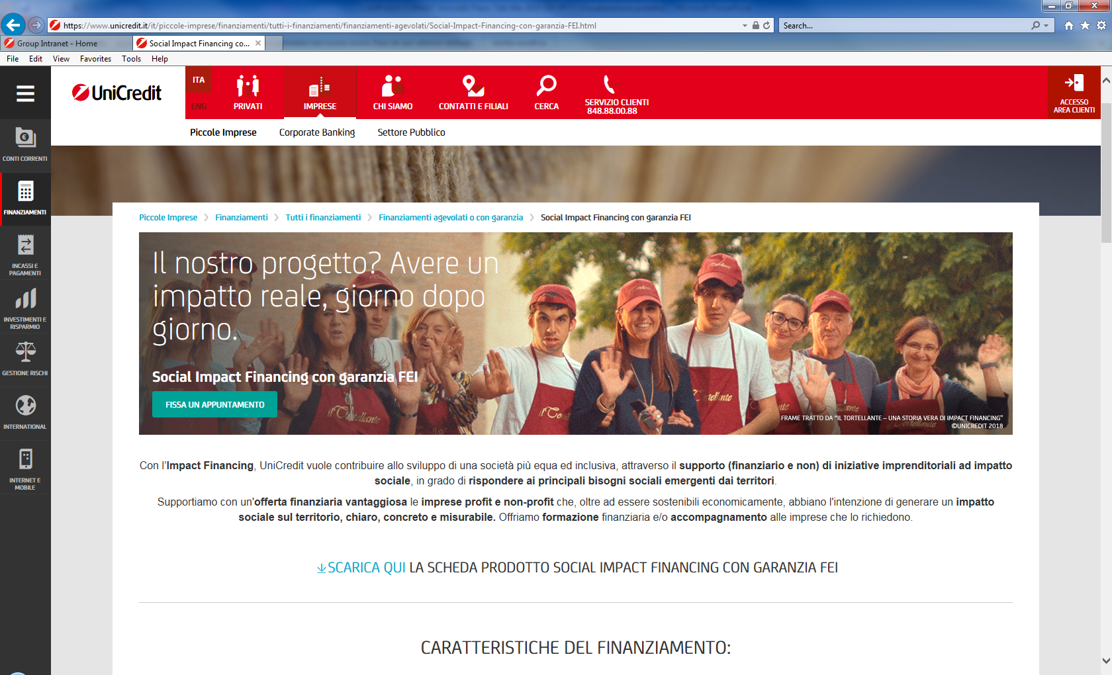
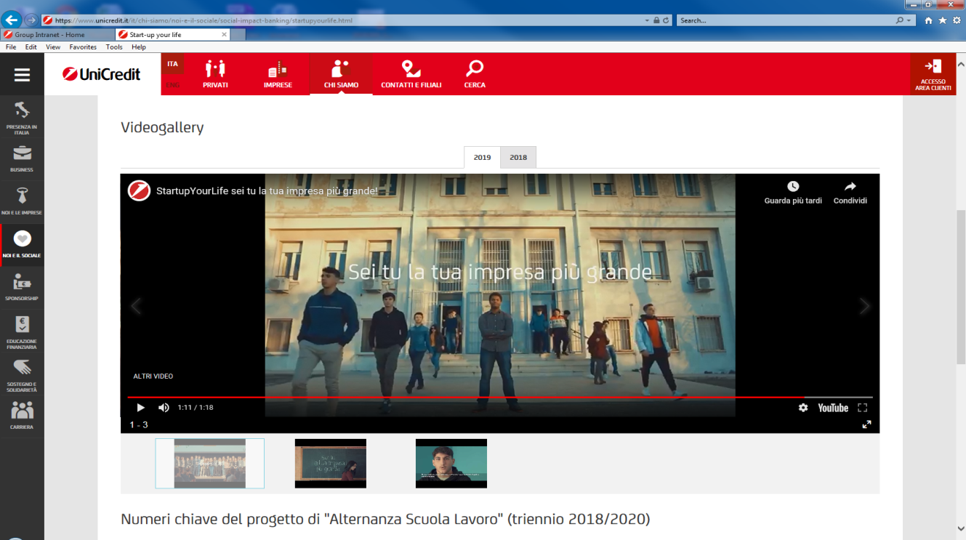



Social Impact Banking: i nostri filoni di intervento
Oltre all'Italia, siamo presenti in altri 10 Paesi del Gruppo UniCredit: Austria, Bosnia&Herzegovina, Bulgaria, Croazia, Germania, Repubblica Ceca, Repubblica Slovacca, Romania, Serbia, Ungheria
Microcredito
Impact Financing
Educazione Finanziaria
Supportiamo micro imprenditori con progetti di business sostenibili, ma potenzialmente esclusi dall'offerta bancaria tradizionale, non solo finanziariamente, ma con un servizio di accompagnamento per farli crescere
Finanziamo progetti e iniziative che, oltre a generare un ritorno economico, abbiano obiettivi di impatto sociale, positivo, concreto e misurabile
Utilizziamo il meccanismo "pay for success"per riconoscere ulteriori benefici per I Clienti che raggiungono gli obiettivi sociali.
Condividiamo le nostre competenze finanziarie ed imprenditoriali per rafforzare l'alfabetizzazione finanziaria e favorire l'inclusione di categorie fragili
CREIAMO RETI

Slide 22





Impact Financing: i criteri con cui selezioniamo le iniziative da supportare
Identificazione del bisogno della popolazione /comunità di riferimento e capacità di soddisfarlo
Proposta di nuovi modelli di intervento e soluzioni (prodotti, servizi, processi)
Potenziale di crescita e creazione di modelli "best practice" replicabili
Tipologia e numero beneficiari e profondità dell'impatto sociale
Opportunità di partnership, sinergia e integrazione con la comunità e fra imprese
RILEVANZA
Progetti capaci di fornire risposte concrete nelle seguenti dimensioni sociali:
benessere fisico
benessere psicologico
inclusione sociale
inclusione lavorativa
accessibilità beni e servizi primari
educazione/formazione
valorizzazione economico-culturale del territorio
DIMENSIONE
LIVELLO INNOVAZIONE
Progetto/
impresa
sociale
SCALABILITÀ
RELAZIONI
STAKEHOLDER
Elementi distintivi del Social Impact Banking in UniCredit sono l'integrazione della valutazione economica con quella dell’impatto sociale nella scelta delle iniziative da sostenere e la cultura del monitoraggio e misurazione dell’impatto sociale raggiunto.

Slide 23

Le iniziative/imprese target dell'Impact Financing
Criteri di eleggibilità
Intento
L'iniziativa/ impresa deve avere un chiaro e formalizzato intento di ottenere un impatto sociale
Misurabilità
L'impatto sociale dell'iniziativa/ impresa deve essere misurabile, tramite appositi indicatori e attraverso un sistema di monitoraggio e reportistica
Tipi di
imprese*
Le imprese profit e non profit operative nei settori target o aventi come obiettivo primario l'inclusione lavorativa di persone in situazioni svantaggiate (ad es. disabili)
Sostenibilità
economica
Le iniziative/ imprese devono essere economicamente sostenibili
*Tutte le forme giuridiche d’impresa, ad esclusione delle amministrazioni pubbliche, di formazioni e associazioni politiche, sindacati, associazioni
professionali e di rappresentanza di categorie economiche, di datori di lavoro, enti sottoposti a direzione e coordinamento o controllati dai suddetti enti
Sono escluse le iniziative totalmente pubbliche e le iniziative che servono solo specifici individui.

Slide 24

Perimetro di applicazione: oltre i settori target vengono incluse anche nuove declinazioni per l’emergenza Covid-19
Settori target
Emergenza COVID 19
Sanità e Assistenza sociale
Educazione e formazione
Recupero delle periferie e beni/aree restituite al territorio
Alloggio sociale e tutela e valorizzazione patrimonio artistico e culturale
Turismo sociale e Agricoltura sociale
Qualunque settore che favorisca l'inserimento lavorativo di categorie svantaggiate

Slide 25



Emergenza COVID 19
Social Impact Banking contribuisce al sostegno delle imprese anche per specifiche esigenze legate all'emergenza COVID
Investimenti per rendere le strutture “covid – free” e implementazione dei nuovi regolamenti di distanziamento sociale, per tutte le imprese rientranti nei settori Sanità privata, RSA, Centri di assistenza disabili e studentati
Investimenti della sanità privata con focus su assistenza, cura a distanza, prestazioni sanitarie riconducibili a livelli essenziali di assistenza
RSA, focus su assistenza agli anziani a distanza - nuovi modelli di business
Educazione e Formazione: investimenti fissi per digitalizzare della formazione e l’educazione a distanza, nuove attività per intrattenimento dell’infanzia
Qualunque progetto di nuovi business model che permette la sopravvivenza delle imprese nel settori sopra citati
ACCESSO AL CREDITO
Da €150.000 e almeno €50k di investimento fisso o importo superiore con almeno il 30% di investimento
CONDIZIONI
Tasso agevolato
PAY FOR SUCCESS
Profit: retrocessione degli interessi
No Profit: erogazione liberale

Slide 26

Principali strumenti creditizi e finanziari a supporto dell’offerta di
Impact Financing
CREDITO
CHIROGRAFARIO: tasso fisso o variabile
IPOTECARIO: tasso fisso o variabile
MINI BOND (un emittente, prestito obbligazionario sottoscritto da Banca o Investitori)
BASKET BOND (più emittenti, prestito obbligazionario sottoscritto da Banca o Investitori)
PRIVATE PLACEMENT(un emittente, prestito obbligazionario sottoscritto da uno o più Investitori Istituzionali )
FINANZA
PER
IL SOCIALE
SOCIAL
SOCIAL

Slide 27

I dettagli dell'offerta di Impact Financing: focus credito e finanza
CREDITO /
FINANZA
FINANZIAMENTI/EMISSIONI a condizioni/costi agevolati, rispetto a quelli ordinari
PAY FOR SUCCESS: eventuale forma di «erogazione liberale», al raggiungimento di uno o più obiettivi sociali concordati
AFFIANCAMENTO nell'identificazione degli INDICATORI DI IMPATTO
FORMAZIONE su TEMI BANCARI
ACCOMPAGNAMENTO* post erogazione, finalizzato a favorire la sostenibilità economica
CREAZIONE FILIERA/NETWORKING, con altra clientela UniCredit e altre "entità" sociali
SERVIZI
ACCESSORI
* Anche attraverso l'Associazione di volontari UniGens https://www.unigens.it/

Slide 28
Finanza per il Sociale: vantaggi e punti di attenzione per il cliente emittente
Differenziazione delle Fonti di Finanziamento con Obbligazioni non rientranti nelle segnalazioni in CERI , possibilità di accedere alle agevolazioni riservate alle soc. Quotate
Non saturazione dei fidi in essere
Possibilità per l’Emittente (e Banca) di comunicare l’operazione al mercato con forte impatto reputazionale
Deducibilità degli Interessi passivi, spese di emissione
Benefici su RWA in presenza di garanzie
VANTAGGI
Richiesta di requisiti minimi per la quotazione, in termini: statutari, tecnici ed economici ma anche di competenze manageriali e finanziarie crescenti in relazione alla complessità e volumi delle operazioni
Nuovi obblighi di: certificazione, Business Plan, rapporti con Autorità di Vigilanza,etc
Maggiori Costi per la rendicontazione, verifiche e monitoraggi esterni,etc
PUNTI DI
ATTENZIONE

Slide 29



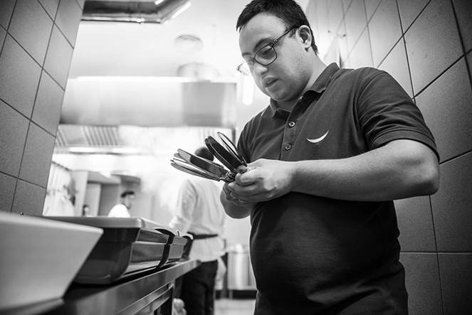

APERTO IL 22 DICEMBRE 2018
VIA GIUSEPPE PISANELLI 39.

Slide 30


Albergo Etico: una iniziativa di Social Impact Financing.
« Un sogno per l’Imprenditore che diventa realtà ».
Finanziamento chirografario con tasso agevolato
Avvio di nuove relazioni e sinergie con altre Imprese Profit e non Profit nostre clienti e non
Presentazione da parte del Founder Albergo Etico dell’idea progettuale ad altri nostri clienti. In fase di avvio, nuovi Progetti di "Albergo Etico" in altre Regioni D’Italia
Liberalità per 5 anni, a fronte del raggiungimento di una serie di KPI condivisi e OUTCOME raggiunti, anno per anno
Attività di affiancamento nella ricerca di nuove Fonti di Finanziamento , in fase di avvio «incubatore Sociale» all’interno dell’albergo etico con nostro supporto info-formativo
CREDITO
PAY
X
SUCCESS
RELAZIONI
STAKEHOLDER
SCALABILITÀ
INFO-
FORMAZIONE

Slide 31
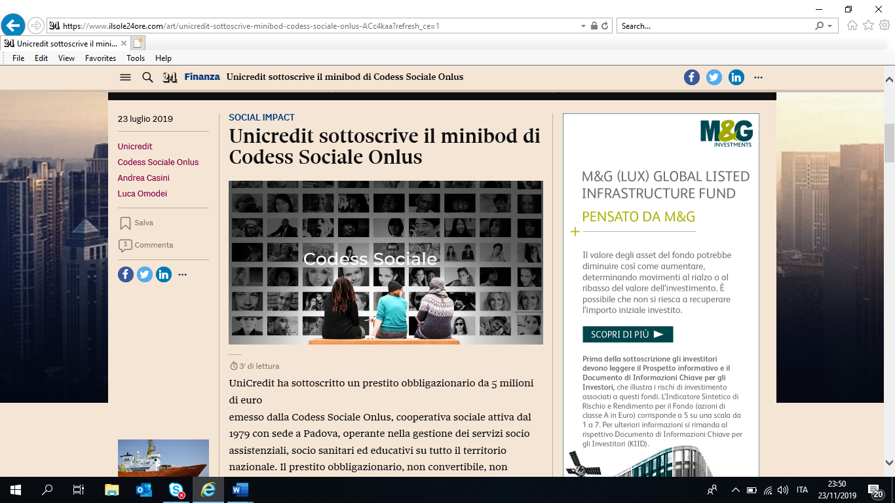

Finanza per il sociale:
Housing per Anziani con Prestito Obbligazionario da € 5mln per 7 anni.
UniCredit sottoscrive il minibond di Codess Sociale Onlus
www.ilsole24ore.com

Slide 32

Finanza per il sociale:
Social Minibond per Cooperativa Codess Onlus
Prestito obbligazionario di € 5mln, non convertibile, non subordinato e della durata di 7 anni, sottoscritto interamente da UniCredit
Avvio di nuove relazioni e sinergie con Istituzioni Pubbliche e Private - Profit e non Profit - nostre clienti e non
Prima operazione di Social Mini Bond replicabile per tutti i clienti che soddisfano i requisiti minimi previsti per la emissione di minibond in tutti i settori target, per il Social Impact UniCredit
Liberalità per 5 anni, a fronte del raggiungimento di una serie di KPI condivisi e Outcome raggiunti, anno per anno
FINANZA
PAY
X
SUCCESS
RELAZIONI
STAKEHOLDER
SCALABILITÀ
INFO-
FORMAZIONE
Affiancamento nella fase di individuazione degli Indicatori (KPI) e delle
modalità di rilevazione dei risultati (Outcome)

Slide 33
GRAZIE!
Augusto Liani
Referente Non Profit ed Enti Ecclesiastici- Region Centro
augusto.liani@unicredit.eu

Slide 34
La compilazione del tool AGCI del bilancio sociale I° parte
Michela Guicciardi, Dottore Commercialista e responsabile consulenza filantropica di Family Strategy Srl
Webinar AGCI | giovedì 1 aprile 2021

Slide 35
Per quali ragioni un donatore NON dona?
Non si fida / Non c'è abbastanza trasparenza sull'utilizzo dei fondi
C'è scarsa comunicazione sull'esito dei progetti
Sono infastidito dall'eccessiva sollecitazione da parte delle organizzazioni
Le comunicazioni delle organizzazioni non convincono/ Non attraggono
“37 persone su 100 affermano di non aver donato perché non sanno orientarsi o come scegliere un ente che possa essere affidabile”
Fonte: Doxa, Paypal, Rete del Dono – 6° edizione rapporto Donare 3.0

Slide 36
Quanto incide la trasparenza sulle scelte?
Non rilevante, mi fido totalmente degli enti per cui dono
Quanto è importante per te il tema della trasparenza su come sono investiti i fondi raccolti?
2019
Importante, preferisco donare per enti che mi informano sulla destinazione dei fondi raccolti
2018
2017
Fondamentale, non dono se non posso verificare la destinazione dei fondi raccolti
Fonte: Doxa, Paypal, Rete del Dono – 6° edizione rapporto Donare 3.0

Slide 37
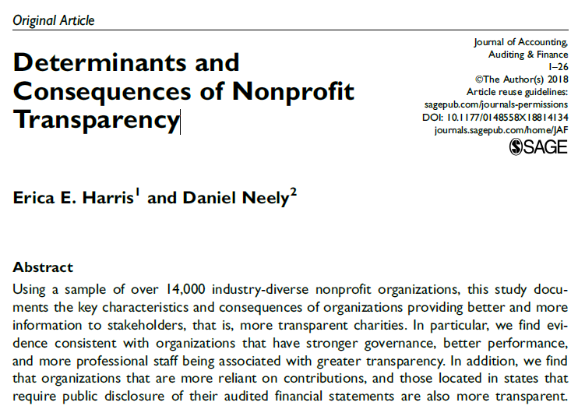
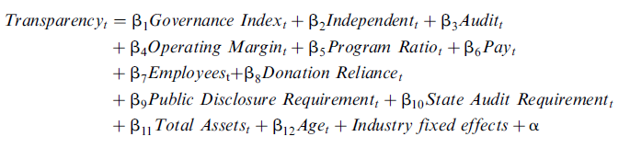
Maggiore trasparenza = Maggiori donazioni? Un’evidenza empirica
Scarsa letteratura scientifica sulla correlazione tra maggiore trasparenza, intesa come disponibilità di informazioni, e incremento delle donazioni ricevute;
Paper pubblicato nel Journal of Accounting, Auditing & Finance nel 2018 studia le pratiche di trasparenza di 14.000 organizzazioni non-profit USA iscritte su GuideStar, che hanno fornito informazioni di profilo aggiuntive.
7 ipotesi di studio
Gli enti con una governance più forte scelgono di essere più trasparenti.
Gli enti con maggiore salute economico-finanziaria scelgono di essere più trasparenti.
Gli enti con uno staff più professionale scelgono di essere più trasparenti.
Gli enti che fanno maggiormente affidamento sulle donazioni di terzi scelgono di essere più trasparenti.
Gli enti con maggiori controlli e audit interno scelgono di essere più trasparenti.
Gli enti più trasparenti ricevono maggiore supporto economico futuro
Gli enti trasparenti con performance migliori (peggiori) ricevono più (meno) contributi futuri.

Slide 38
I primi risultati della ricerca
Il paper dimostra che:
1. maggiore trasparenza è associata a livelli più elevati di contributi l’anno seguente. Cioè, le organizzazioni trasparenti guadagnano di più in contributi nell'anno successivo alla divulgazione delle informazioni rispetto a quanto ottengono le organizzazioni che hanno fornito solo informazioni di base.
2. Le organizzazioni che hanno una governance più forte, performance di impatto migliori e più personale qualificato sono maggiormente trasparenti, così come quelle che dipendono maggiormente dalle donazioni e quelle situate in Stati che richiedono la divulgazione al pubblico dei loro rendiconti finanziari certificati.
3. Le organizzazioni trasparenti con prestazioni migliori (peggiori) in termini di efficienza organizzativa (costo della raccolta fondi), ottengono contributi futuri maggiori (minori).
4. Le organizzazioni con prestazioni relativamente peggiori, a pari livello di trasparenza, ricevono meno contributi relativamente agli enti più performanti.
Specifically, we find that going from not being transparent to being transparent results in a 53.27% increase in contributions.
Furthermore, a one-unit increase in transparency (e.g., moving from Bronze to Silver) results on average in a 25.61% increase in contributions.

Slide 39
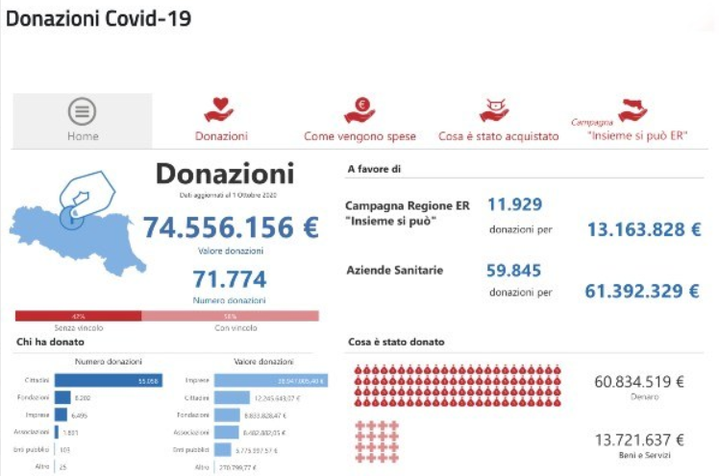
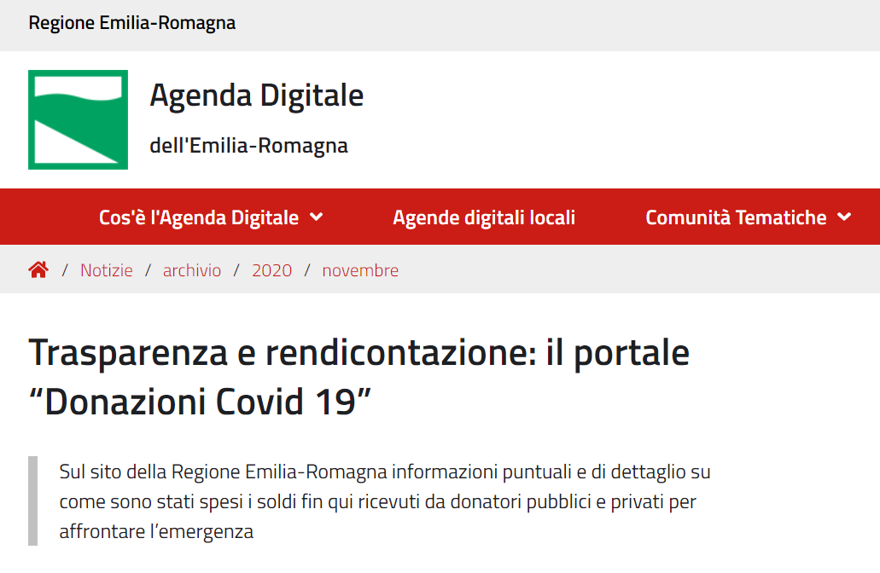
Trasparenza: un «obbligo» del solo Non Profit?

Slide 40
Un Tool per gli Associati AGCI
FASE I
Implementazione di un tool online di compilazione.
Ogni Associata AGCI compila in autonomia il proprio bilancio sociale, secondo le Linee Guida Ministeriali
FASE II
Consulenza e assistenza in giornate ed orari pre-concordati per la compilazione di ulteriori dati di Bilancio Sociale o per richiesta confronto su indicatori.
FASE III
Archivio dei dati e creazione di serie storiche. Ogni anno, si potranno confermare e/o aggiornare i dati su quanto riportato in anno precedente.

Slide 41
La compilazione del tool AGCI del bilancio sociale II° parte – esempi pratici
Daniele Narduzzi, Fondatore di BeHonest Srl
Webinar AGCI | giovedì 1 aprile 2021

Slide 42
Bilancio sociale
MOTIVAZIONI
INFORMAZIONI GENERALI
STRUTTURA, GOVERNO, AMMINISTRAZIONE
PERSONE CHE OPERANO PER L’ENTE
OBIETTIVI E ATTIVITA’
SITUAZIONI ECONOMICO-FINANZIARIE
ALTRE INFORMAZIONI
MONITORAGGIO ORGANO DI CONTROLLO

Slide 43
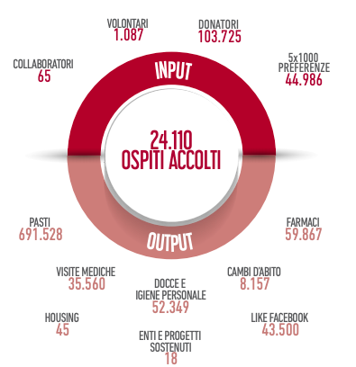
Bilancio sociale – Esempi Pratici

Slide 44
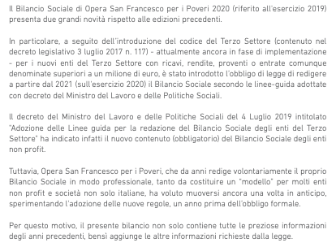

Bilancio sociale – Metodologia

Slide 45
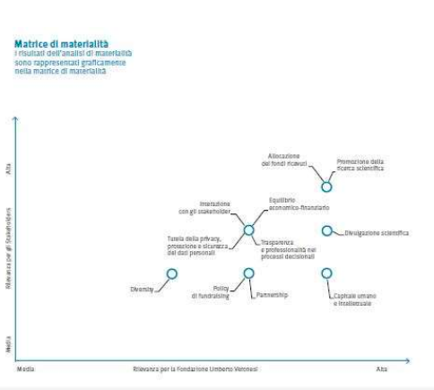
Bilancio sociale – Metodologia
Nell’ottica di porre enfasi sulle attività maggiormente significative, nel 2018 è stata condotta l’analisi di materialità al fine di individuare le tematiche rilevanti per la Fondazione e i propri stakeholder. L’analisi di materialità è frutto di un approccio qualiquantitativo che ha coinvolto principalmente le figure responsabili per la redazione del Bilancio Sociale. L’analisi ha evidenziato cambiamenti significativi nell’area “La divulgazione scientifica come strumento di conoscenza”. Il 2018 ha visto un aumento significativo nel numero di progetti e studenti coinvolti nelle iniziative a loro dedicate. Le tematiche identificate sono, dunque, oggetto di rendicontazione nel Bilancio Sociale 2018.
ASCISSE Rilevanza per la Fondazione
ORDINATE Rilevanza per gli Stakeholder

Slide 46

Bilancio sociale – Metodologia
Il Decreto Legislativo n.117 per il Codice del Terzo settore è entrato in vigore ad agosto 2017, rendendo obbligatoria la redazione e pubblicazione del bilancio sociale di alcuni Enti del Terzo Settore (ETS).Il bilancio sociale del CIES, con cadenza annuale, è redatto sulla base dei princìpi di rendicontazione stabiliti dal Global Reporting Initiative (GRI), l’organizzazione internazionale più autorevole e accreditata per il reporting sociale e ambientale, secondo l’opzione Core. In attesa dell’entrata in vigore del Registro Unico Nazionale del Terzo Settore (RUNTS) e la definizione ufficiale da parte del Ministero del Lavoro e delle Politiche Sociali delle linee guida per il bilancio sociale degli ETS, il CIES considera i princìpi del GRI adeguatamente esaustivi come punto di partenza.

Slide 47

Bilancio sociale – Informazioni generali

Slide 48
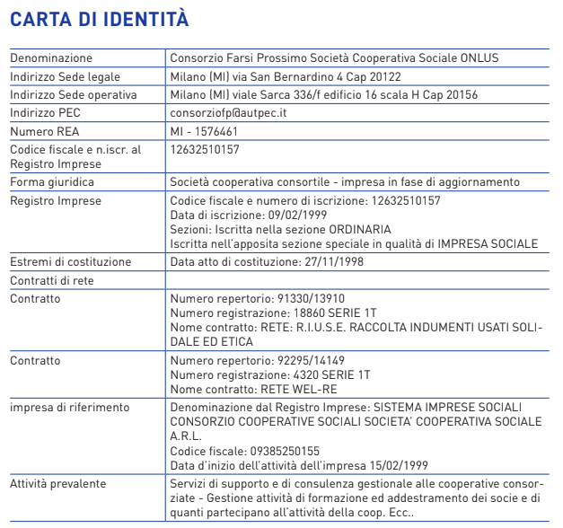
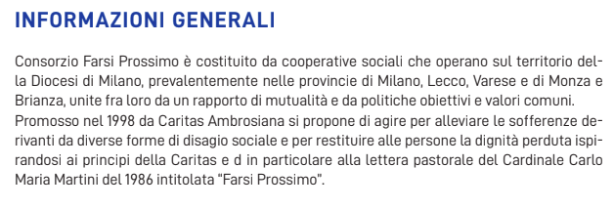
Bilancio sociale – Informazioni generali

Slide 49
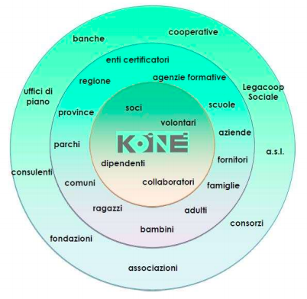
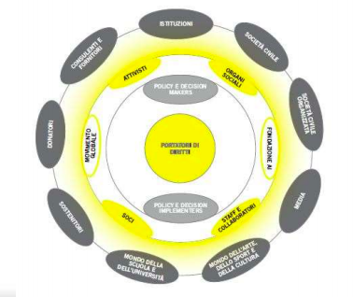
Bilancio sociale – Struttura, Governo e Amministrazione

Slide 50
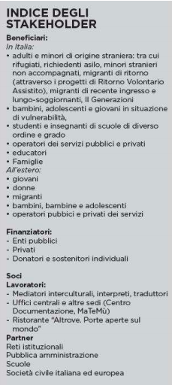
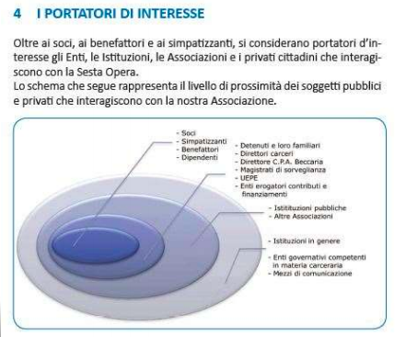
Bilancio sociale – Struttura, Governo e Amministrazione

Slide 51
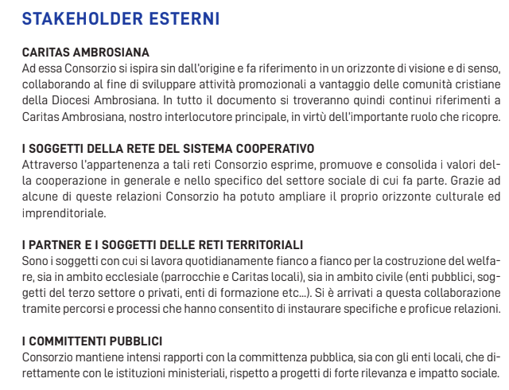
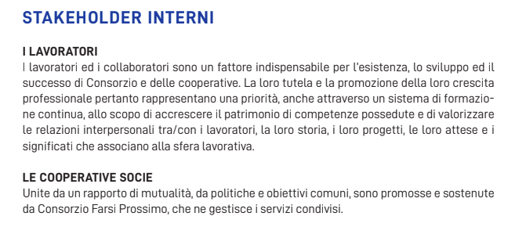
Bilancio sociale – Struttura, Governo e Amministrazione

Slide 52
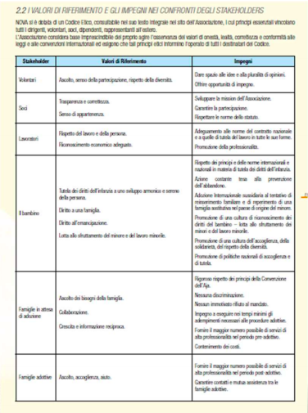
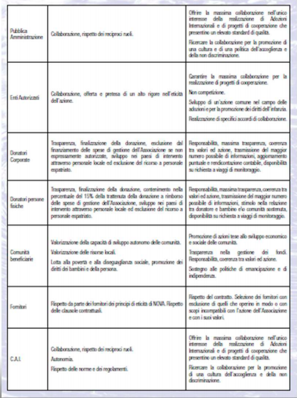
Bilancio sociale – Struttura, Governo e Amministrazione

Slide 53
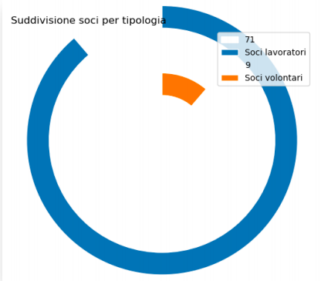
Bilancio sociale – Struttura, Governo e Amministrazione
Al 31 dicembre 2018, la nostra cooperativa sociale includeva nella sua base sociale complessivamente 80 soci, di cui 71 lavoratori e 9 volontari.
I valori assoluti presentati forniscono alcuni elementi di valutazione rispetto alle scelte di governance della cooperativa sociale. Innanzitutto, la presenza di soci lavoratori è espressione della centralità del lavoratore nelle scelte organizzative, anche considerando che lo stesso influenza e osserva la qualità del servizio ed il suo coinvolgimento risulta quindi un obiettivo della cooperativa; più in particolare, il 100% dei nostri lavoratori ordinari con posizione stabile in cooperativa è socio e ciò indica una ricerca nella cooperativa sociale di metodi formali di coinvolgimento dei lavoratori.

Slide 54
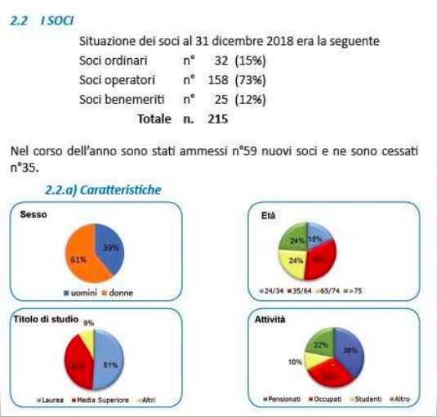
Bilancio sociale – Struttura, Governo e Amministrazione

Slide 55
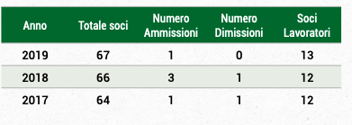
Bilancio sociale – Struttura, Governo e Amministrazione
Nel corso dell’anno si sono registrate 1 nuova ammissione e zero dimissioni da socio, pertanto al 31/12/2019 risultano iscritte al libro dei soci 66 persone fisiche e una persona giuridica: “Associazione Amici del Segno”, con una quota associativa di € 51,00. L’Associazione, attraverso una attività di volontariato offerta in forma gratuita ed organizzata, opera a sostegno ed in aiuto alle attività produttive, artistiche, culturali e di presenza sul territorio della cooperativa.

Slide 56
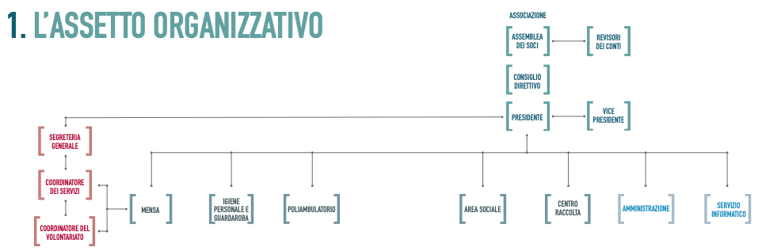
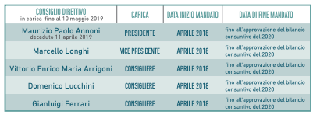
Bilancio sociale – Struttura, Governo e Amministrazione

Slide 57
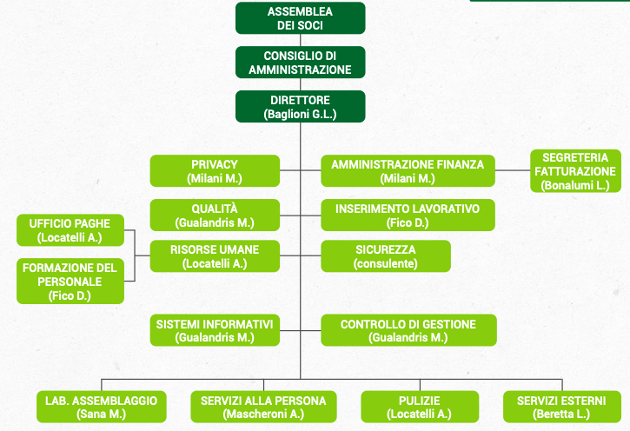
Bilancio sociale – Struttura, Governo e Amministrazione

Slide 58
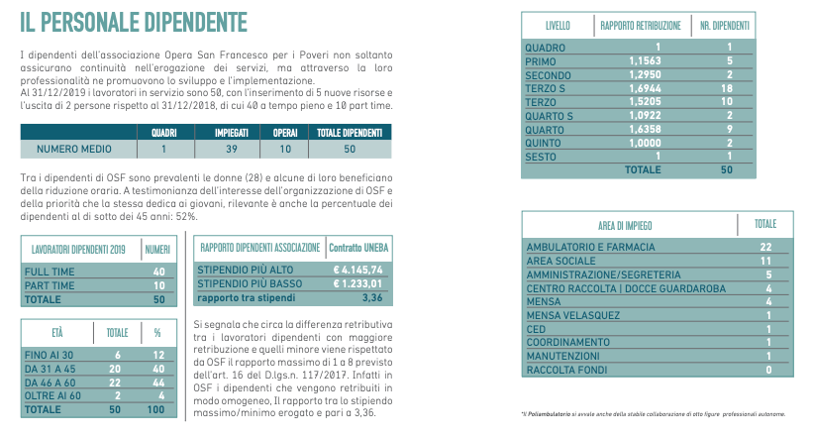
Bilancio sociale – Persone che operano per l’ente

Slide 59
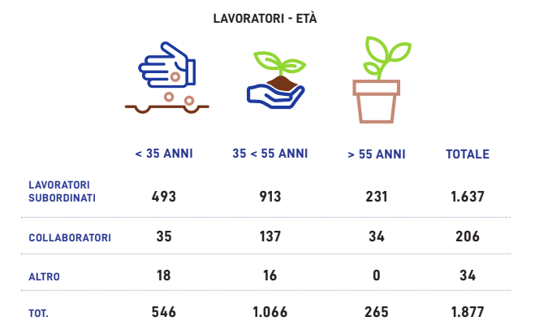
Bilancio sociale – Persone che operano per l’ente

Slide 60
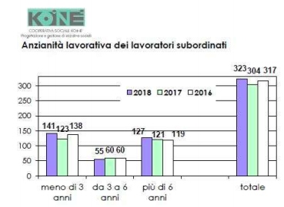
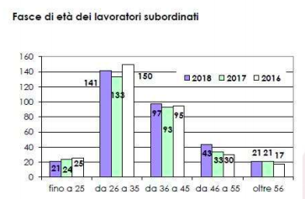
Bilancio sociale – Persone che lavorano per l’ente

Slide 61
Bilancio sociale – Obiettivi e attività
E’ la parte di maggiore sostanza del Bilancio Sociale e ne costituisce la sezione più nutrita e dettagliata.
E’ quella che rappresenta per l’ente la ricostruzione dei propri risultati sociali e del processo di lavoro.
Riflessioni:
sono utili foto e immagini per comunicare aspetti qualitativi dell’azione, ma è importante effettuare una analisi con obiettivi previsti/raggiunti
è importante riflettere su rischi e minacce che possono impedire il perseguimento degli obiettivi in futuro

Slide 62
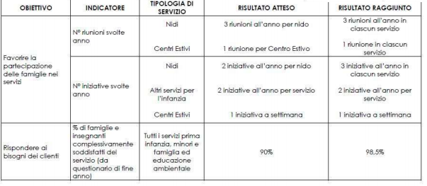
Bilancio sociale – Obiettivi e attività

Slide 63
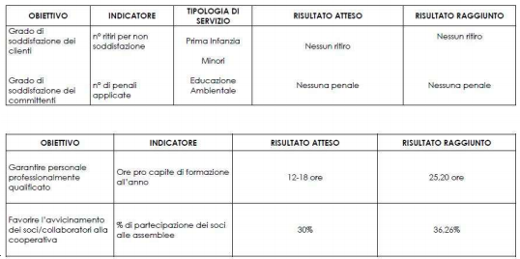
Bilancio sociale – Obiettivi e attività

Slide 64
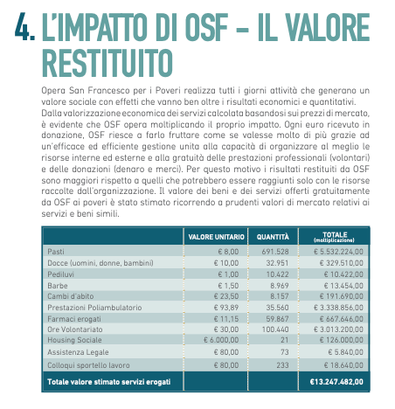
Bilancio sociale – Obiettivi e attività

Slide 65
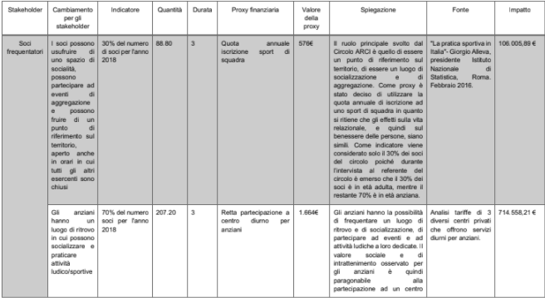
Bilancio sociale – Obiettivi e attività

Slide 66
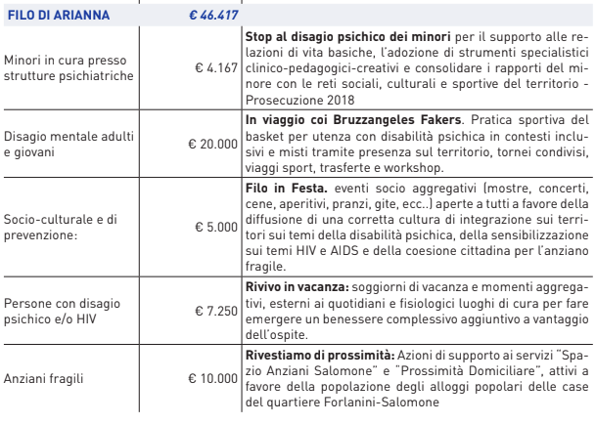
Bilancio sociale – Obiettivi e attività

Slide 67
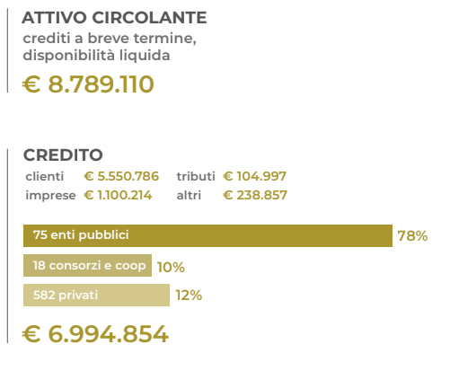
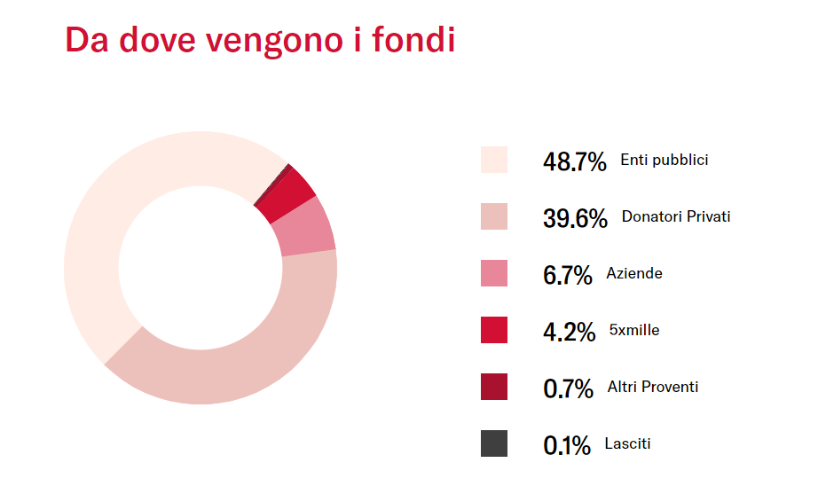
Bilancio sociale – Situazione economico finanziaria

Slide 68
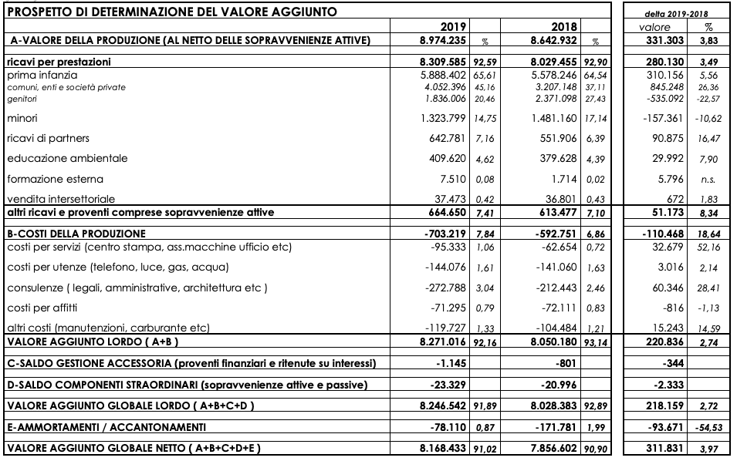
Bilancio sociale – Situazione economico finanziaria

Slide 69
Bilancio sociale – Attività Organo di Controllo
IL CTS PREVEDE COMPITI SPECIALI E DIVERSI PER ENTI DEL TERZO SETTORE. IN QUESTI CASI SOLO CONTROLLO DI LEGALITA’ E CONTABILE
FONDAZIONE VERONESI: Relazione Deloitte presente
EYEONBUY: Relazione Sindaco e Revisore ma non presente
AMNESTY: scelta volontaria di affidare la certificazione del bilancio d’esercizio a una società di revisione esterna ma non presente
SAVE THE CHILDREN: bilancio sottoposto a revisione contabile volontaria da parte di PricewaterhouseCoopers. Non presente
ASSOC NOVA: Revisore legale, relazione presente
KOINEE: Revisore unico dei conti, relazione non presente
COOPERATIVA SOCIALE IL MARGINE: società di revisione esterna, relazione non presente

Slide 70
Bilancio sociale - 5 Passi per
PRIMA FASE: mandato agli organi istituzionali
Definire gli ambiti oggetto di rendicontazione
- Guidati dal tool, ma a voi spetta raccogliere dati sui progetti e sulle attività realizzate

Slide 71
Bilancio sociale - 5 Passi per
SECONDA FASE: organizzazione del lavoro
Costituzione di un Gruppo di lavoro interno e definizione di un piano di lavoro, che contempli tutte le fasi del processo di rendicontazione, sulla base del mandato rilasciato dagli organi istituzionali.
Nominare un responsabile del Gruppo di Lavoro, che conosca la cooperativa e le attività e che possa interfacciarsi con gli stakeholder

Slide 72
Bilancio sociale - 5 Passi per
TERZA FASE: raccolta delle informazioni e stesura del documento
Raccolta delle informazioni qualitative e quantitative reperibili dal Gruppo di lavoro con il supporto di stakeholder interni(consiglieri, dipendenti, ecc.) ed esterni (soggetti con cui sono state sviluppate attività nel corso dell’esercizio). Redazione del Bilancio Sociale da sottoporre al vaglio degli organi di governo, al fine della sua validazione e approvazione.

Slide 73
Bilancio sociale - 5 Passi per
QUARTA FASE: approvazione e diffusione del bilancio sociale.
Il documento redatto deve essere approvato dall’organo di governo. La successiva comunicazione può essere realizzata sulla base di un piano più o meno articolato di azioni di diffusione del documento e di confronto con gli stakeholder, nonché mediante l’attivazione di una serie di canali e di iniziative che l’Organizzazione Non Profit ritenga coerenti con gli obiettivi di trasparenza informativa e con l’onere che tali programmi comportano sia sul fronte economico, sia sul fronte operativo.

Slide 74
Bilancio sociale - 5 Passi per
QUINTA FASE: valutazione delle informazioni e definizione degli obiettivi di miglioramento
Valutazione delle informazioni complessivamente acquisite nelle precedenti fasi del processo, individuazione delle eventuali criticità interne ed esterne emerse sul piano informativo ed operativo, definizione degli obiettivi di miglioramento da perseguire con la successiva edizione del Bilancio Sociale, anche grazie alla definizione di eventuali azioni correttive azioni in essere o allo sviluppo di nuove attività.
vi ringrazio per l’attenzione

